Slide 1
AZURE STORAGE LT
第11回 JAZUG for Women / #jazug
Azuriteで試す
Azure Blob Storage
直接アップロード入門
SAS・Managed Identity・ローカル検証で学んだこと
はんどるねーむ (@_handle_name)
15 min Lightning Talk
Notes:
第11回 JAZUG for WomenでのLTです。
今日はAzure Blob Storageへの直接アップロードを、Azuriteでローカルに再現しながら紹介します。

Slide 2
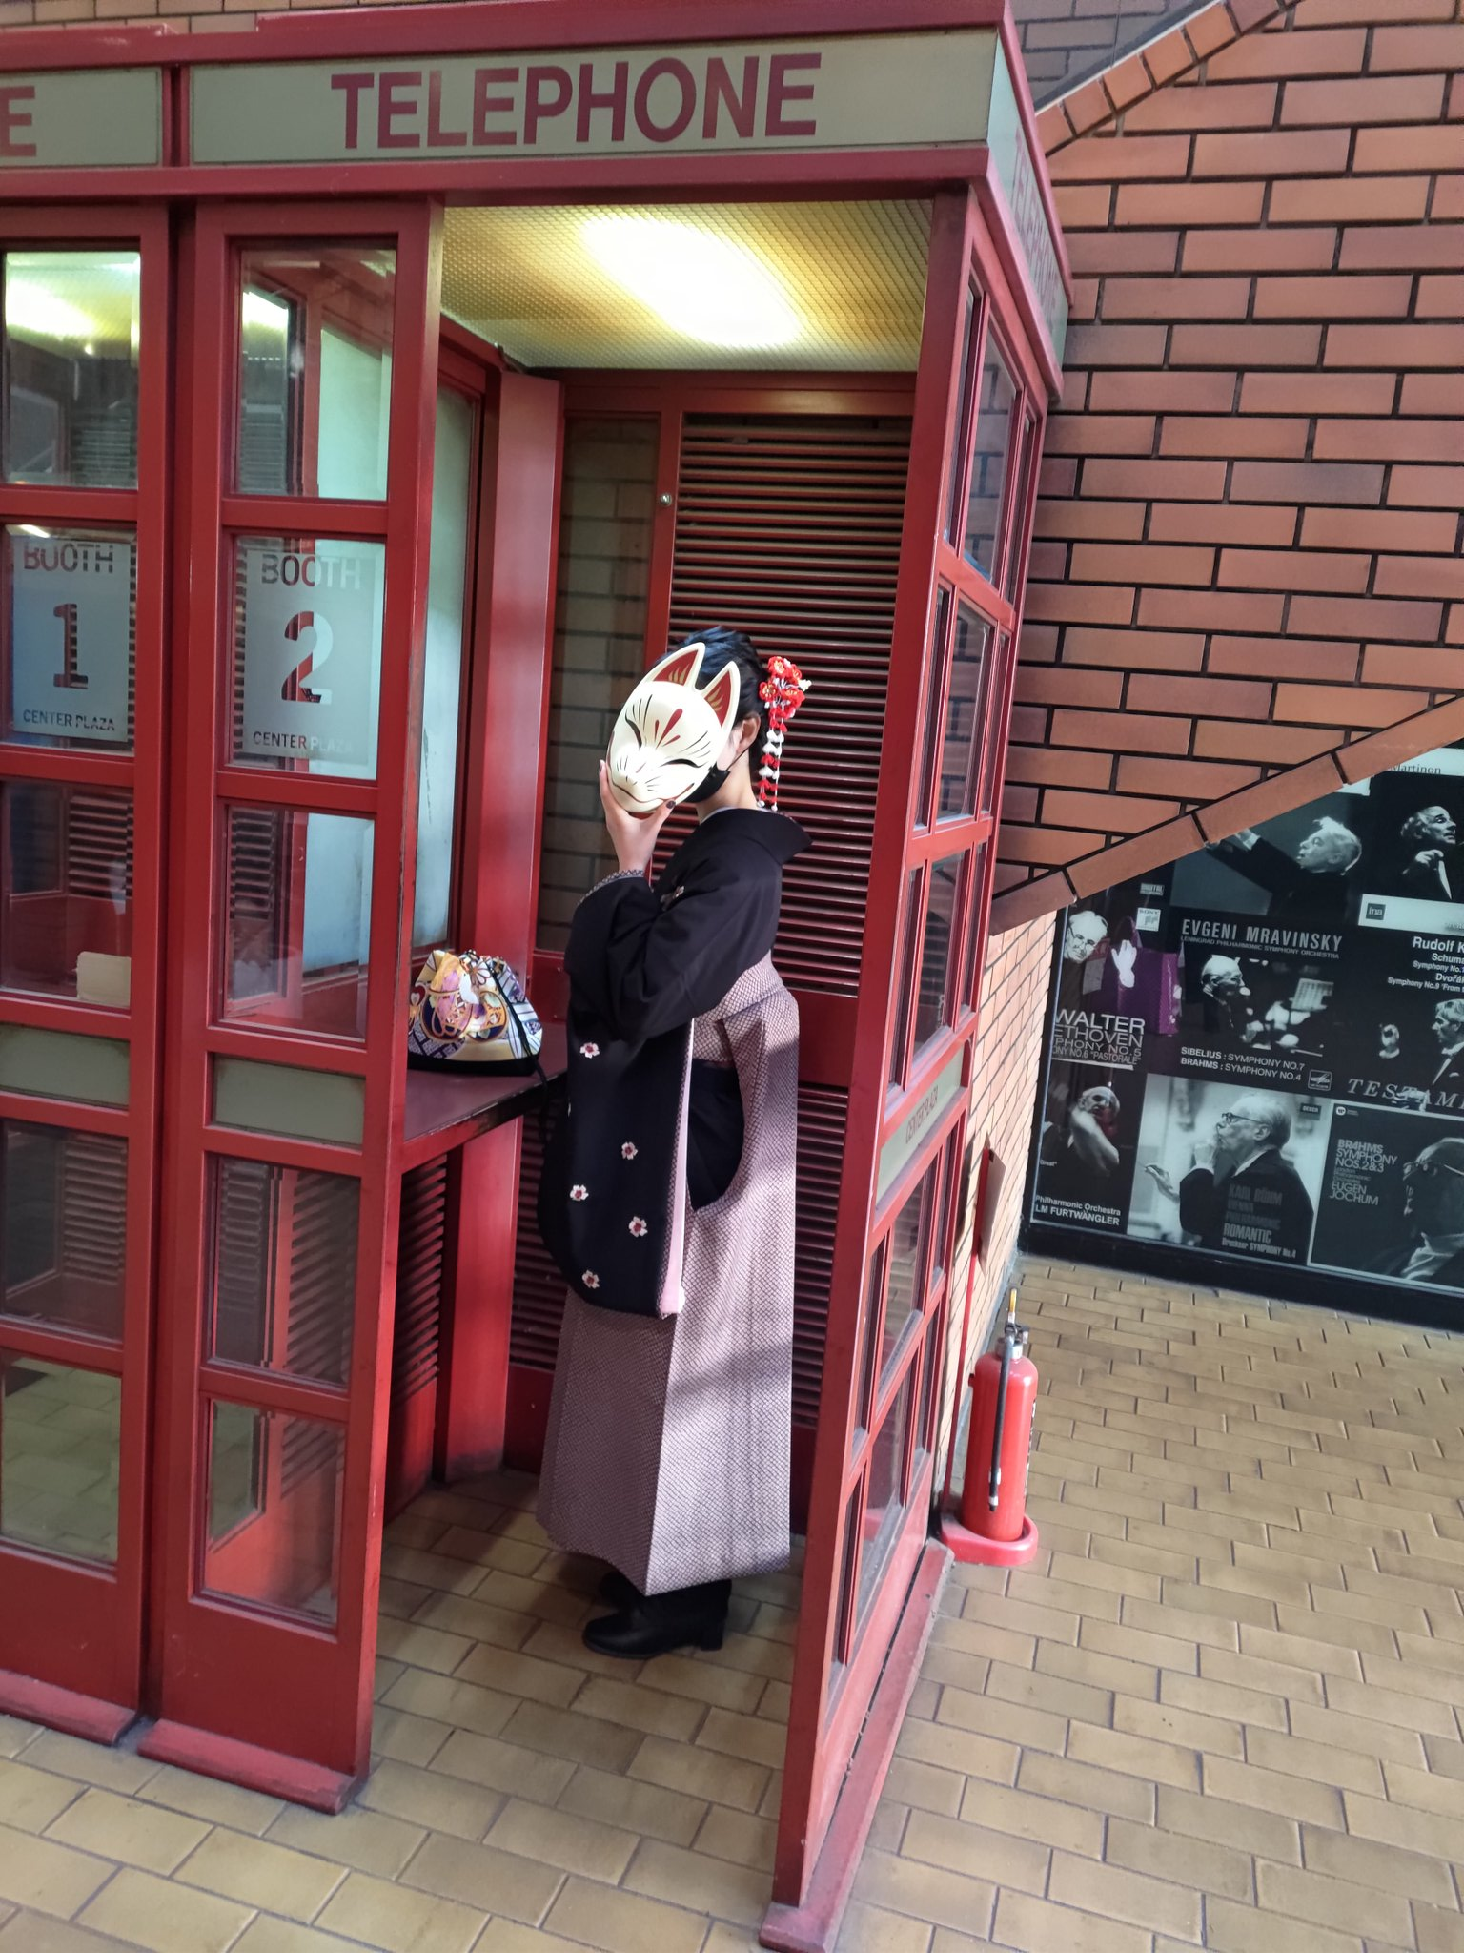
ABOUT ME
自己紹介
堀 夏実
情シスヘルプデスクのドメインエキスパートとして勤務しながら、開発にも少し参画しています。
LazyAI株式会社
情報システム部門の日常業務をAIで支援するAIプラットフォームを開発しています。
今日の立ち位置
Azureも開発も学びながら、初めてAzuriteでローカル検証してみた経験を共有します。
今日のお願い
お手柔らかにお願いします。一緒に勉強しましょう！
はんどるねーむ
@_handle_name
Azuriteで試す Azure Blob Storage 直接アップロード入門 / #jazug
02
Notes:
第11回 JAZUG for WomenでのLTです。
今日はAzure Blob Storageへの直接アップロードを、Azuriteでローカルに再現しながら紹介します。

Slide 3
INTRO
今日のゴール
Azure Blob Storage の基本を知る
SAS URL を使った直接アップロードの流れを知る
Azurite でローカル検証する方法を知る
「アップロードできた」で終わらせない確認ポイントを知る
今日の主役
本物のAzureではなく、ローカルのAzuriteを使って成功ケースと失敗ケースをデモします。
聞きどころ
SAS URLを作ることより、権限と状態管理をどう考えるかがポイントです。
Azuriteで試す Azure Blob Storage 直接アップロード入門 / #jazug
03
Notes:
全体のゴールを先に共有します。SASやBlob Storageに詳しくなくても、直接アップロードの流れと検証の考え方が持ち帰れる構成です。

Slide 4
TERMS
今日出てくるAzure用語
Azure Blob Storage
SAS
Managed Identity
ファイルや画像などを置くオブジェクトストレージ。
期限付き・権限付きでアクセスを委譲する一時URL。
アプリが秘密鍵なしでAzureへ認証する仕組み。
Azure RBAC
Azurite
Azureリソースに対して誰が何をできるかを管理。
ローカルで使えるAzure Storageエミュレータ。
まず用語をそろえると、この後のデモがかなり見やすくなります。
Azuriteで試す Azure Blob Storage 直接アップロード入門 / #jazug
04
Notes:
Blob Storage、SAS、Managed Identity、RBAC、Azuriteの役割を短く説明します。アイコンはMicrosoft LearnのAzure Architecture Icons公式配布を使っています。

Slide 5
BLOB STORAGE
Blob Storageの基本
Storage Account
Container
Blob
https://account.blob.core.windows.net/container/file.png
Azuriteで試す Azure Blob Storage 直接アップロード入門 / #jazug
05
Notes:
Blob StorageはStorage Account、Container、Blobという階層で考えるとわかりやすいです。Blobが実際のファイル1つに相当します。

Slide 6
ARCHITECTURE
アップロード構成を比べる
よくある構成
今回の構成
Browser
API Server
Browser
API Server
Storage
Blob Storage
APIがファイル本体を受け取る
APIはSAS URLを発行し、ファイル本体はStorageへ直接PUT
Azuriteで試す Azure Blob Storage 直接アップロード入門 / #jazug
06
Notes:
APIで中継する構成と、Blob Storageに直接アップロードする構成を比べます。後者ではAPIサーバーはファイル転送ではなく認可と状態管理に集中できます。

Slide 7
SAS
SASは一時的な合鍵
どのBlobにアクセスできるか
読み取り、書き込み、作成などの権限
いつまで有効か
HTTPSだけにするか
大事な考え方
SAS URLは漏れると期限内は使えてしまう。だから短時間・最小権限にする。
今回の例
アップロード用SASは、特定Blobへ短時間だけPUTできるURLとして扱う。
Azuriteで試す Azure Blob Storage 直接アップロード入門 / #jazug
07
Notes:
SASは便利ですが、URLを持つ人は期限内に操作できるので、権限と期限を削ることが大事です。

Slide 8
AUTH
User Delegation SASを使う理由
Shared Key
User Delegation SAS
Storage Accountのキーで署名する。キーが強い権限を持つため、アプリ側での管理が重くなりやすい。
Microsoft Entra IDの認証情報で署名する。Managed Identity + RBACと相性がよい。
可能な場合はUser Delegation SASを優先する、という設計に寄せる。
Azuriteで試す Azure Blob Storage 直接アップロード入門 / #jazug
08
Notes:
Shared KeyよりUser Delegation SASに寄せる理由を説明します。Managed IdentityとRBACでアプリの権限範囲を扱えるのがメリットです。

Slide 9
DEMO SETUP
今日のデモ構成
curl / Browser
local API
なぜAzurite?
本物のAzureリソースを使わずに、SAS URL発行、PUT、properties確認、失敗ケースをローカルで試せる。
Azurite
Blob properties
Azuriteで試す Azure Blob Storage 直接アップロード入門 / #jazug
09
Notes:
ここからデモの構成に入ります。local APIとAzuriteを使い、ブラウザまたはcurlから直接アップロードする流れを見せます。

Slide 10
ARCHITECTURE
サービス構成図: 本番Azureでの見方
Client
App
Azure Storage
1. prepare
5. properties確認
Browser
Web / API
Storage Account
Container
ファイル選択 / PUT
4. complete
認可・SAS発行・完了確認
Blob service
attachments
2. SAS URLを返す
3. direct PUT with SAS
MIで認証
状態更新
Blob操作権限
ポイント: SAS URLは API -> Browser へ返す。Storageへ送るものではない。
State
Identity / Permission
Metadata DB
Managed Identity
権限付与
Azure RBAC
pending / completed / failed
秘密鍵なしで認証
Blob Data Contributor
Azuriteで試す Azure Blob Storage 直接アップロード入門 / #jazug
10
Notes:
自己紹介です。
堀夏実です。ハンドルネームははんどるねーむ、Xは@_handle_nameです。今年の5月からLazyAI株式会社で業務委託として少し働いています。普段は情シスヘルプデスクのドメインエキスパートですが、開発にも少し参画しています。今日は初めてAzuriteでローカル検証してみた経験を共有します。

Slide 11
LOCAL MAPPING
ローカルデモは本番構成の縮小版
curl / Browser
local API
Azurite
attachments
デモのクライアント
SAS発行 / complete
Blob Storageエミュレータ
ローカルContainer
デモで見るポイント
実Azureとの差分
SAS URL発行、直接PUT、properties確認、サイズ不一致によるfailedまでをローカルで再現する。
RBACやManaged Identityは本番Azureで最終確認する。Azuriteは流れと失敗ケースの再現に使う。
Azuriteで試す Azure Blob Storage 直接アップロード入門 / #jazug
11
Notes:
ローカルデモは本番構成の縮小版として説明します。Azuriteで直接アップロードの流れを確認し、RBACやManaged Identityの本番固有部分は別途実Azureで確認する、という整理です。

Slide 12
DEMO
Demo 1: Azuriteを起動
docker compose up azurite azurite-init
AzuriteのBlobエンドポイント例
http://127.0.0.1:10000/devstoreaccount1/attachments/hello.txt
attachments コンテナを自動作成
ローカルCORSを自動設定
BlobデータをDocker Volumeへ永続化
Azuriteで試す Azure Blob Storage 直接アップロード入門 / #jazug
12
Notes:
まずAzuriteをDocker Composeで起動します。azurite-initでコンテナ作成やCORS設定まで自動化しておくと、デモやローカル開発がかなり楽です。

Slide 13
DEMO
Demo 2: SAS URLを発行
curl -X POST http://localhost:3000/api/attachments/prepare \
-H "Content-Type: application/json" \
-d '{
"fileName": "hello.txt",
"fileSize": 12,
"contentType": "text/plain"
}'
{
"attachmentId": "att_xxx",
"uploadUrl": "http://127.0.0.1:10000/...?...",
"expiresAt": "..."
}
prepare APIでやること
認可 -> DBにpending保存 -> アップロード用SAS URL発行 -> クライアントへ返す
Azuriteで試す Azure Blob Storage 直接アップロード入門 / #jazug
13
Notes:
prepare APIにファイル名、サイズ、Content-Typeを渡すと、pending状態を作ってSAS URLを返します。この時点ではまだアップロード成功ではありません。

Slide 14
DEMO
Demo 3: Blobへ直接PUT
printf "hello azure\n" > /tmp/hello.txt
curl -X PUT "$UPLOAD_URL" \
-H "x-ms-blob-type: BlockBlob" \
-H "Content-Type: text/plain" \
--data-binary @/tmp/hello.txt
このPUT先はAPIサーバーではなく、AzuriteのBlobエンドポイント。
Azuriteで試す Azure Blob Storage 直接アップロード入門 / #jazug
14
Notes:
返ってきたSAS URLに対して直接PUTします。APIサーバーではなく、Blob Storage相当のエンドポイントに送っていることを強調します。

Slide 15
DEMO
Demo 4: 完了確認
curl -X POST http://localhost:3000/api/attachments/att_xxx/complete
{
"status": "completed",
"fileSize": 12,
"contentType": "text/plain"
}
complete APIで見るもの
Blobが存在するか / 実サイズが申告値と一致するか / Content-Typeが申告値と一致するか
SAS URLでPUTできたことと、アプリで利用可能なことは別。
Azuriteで試す Azure Blob Storage 直接アップロード入門 / #jazug
15
Notes:
アップロード後、APIがBlob propertiesを確認します。実体確認まで通って初めてcompletedになります。

Slide 16
STATE
状態管理で壊れにくくする
pending
completed
failed
SAS発行済み。まだBlob実体を確認していない。
Blob実体を確認済み。アプリで利用OK。
SAS発行失敗、不一致、利用NG。
Blob StorageとDBは別システム。途中失敗を前提に状態を持つ。
Azuriteで試す Azure Blob Storage 直接アップロード入門 / #jazug
16
Notes:
DBとBlobは同じトランザクションで扱えません。pending/completed/failedの状態を持つことで、中途半端な添付をアプリで使わないようにします。

Slide 17
DEMO
Demo 5: 失敗ケース
申告サイズをわざと間違える
実際は小さいファイルをアップロード
{
"fileName": "wrong-size.txt",
"fileSize": 999,
"contentType": "text/plain"
}
printf "small\n" > /tmp/small.txt
curl -X PUT "$UPLOAD_URL" \
--data-binary @/tmp/small.txt
{
"status": "failed",
"reason": "file size mismatch"
}
Azuriteで試す Azure Blob Storage 直接アップロード入門 / #jazug
17
Notes:
デモの失敗ケースです。SASでアップロード自体はできますが、complete時に実サイズを見てfailedにします。成功ケースだけでなく失敗ケースをローカルで見せられるのがAzuriteのうれしい点です。

Slide 18
IMPLEMENTATION NOTE
User Delegation Keyはキャッシュする
Before
After
SAS発行のたびに getUserDelegationKey() を呼ぶ。外部API呼び出しが増える。
有効期限内のKeyを再利用。同時リクエストでは取得中Promiseも共有。
レイテンシを減らせる
外部APIのレート制限に当たりにくくなる
余計な失敗点を減らせる
Azuriteで試す Azure Blob Storage 直接アップロード入門 / #jazug
18
Notes:
User Delegation SASの実装で効いた小さな工夫です。Key取得を毎回行うのではなく、SASの期限をカバーできるKeyを再利用します。

Slide 19
LOCAL TESTING
Azuriteのよかったところ / 注意点
よかったところ
注意点
本物のAzureを毎回使わずに試せる。デモしやすい。成功ケースだけでなく失敗ケースも確認しやすい。
本物のAzure Storageと完全一致ではない。RBAC、CORS、SAS、Content-Type周りは実環境でも最終確認する。
Azuriteはローカル開発とテストの味方。本番の代替ではない。
Azuriteで試す Azure Blob Storage 直接アップロード入門 / #jazug
19
Notes:
Azuriteは便利ですが完全な本番代替ではありません。ローカル検証で流れを固め、最後は実Azureでも確認する、という使い分けが大事です。

Slide 20
TAKEAWAYS
実装で大事だったこと
SASは短時間・最小権限にする
APIサーバーはファイル本体を中継しない
SAS発行時点では成功扱いしない
Blob propertiesを見て実体確認する
pending / completed / failed で状態を分ける
Azuriteで成功・失敗ケースをローカル検証する
Azuriteで試す Azure Blob Storage 直接アップロード入門 / #jazug
20
Notes:
このLTのまとめに入ります。SAS URLを作ることだけでなく、権限、状態管理、実体確認、ローカル検証をセットで考えるのがポイントです。

Slide 21
WRAP UP
まとめ
Azure Blob Storageへの直接アップロードは便利。
誰に、どの権限を、いつまで渡すか
アップロード後に何を確認するか
途中で失敗した状態をどう扱うか
ローカルでどう再現するか
ここまで考えると、実装がかなり安定する。
Azuriteで試す Azure Blob Storage 直接アップロード入門 / #jazug
21
Notes:
最後のまとめです。直接アップロードは便利ですが、権限と状態管理と検証がセットで必要です。

Slide 22
REFERENCES
参考リンク
Azure Architecture Icons
learn.microsoft.com/azure/architecture/icons
Azure Blob Storage
learn.microsoft.com/azure/storage/blobs/storage-blobs-introduction
SAS overview
learn.microsoft.com/azure/storage/common/storage-sas-overview
User Delegation SAS
learn.microsoft.com/azure/storage/blobs/storage-blob-user-delegation-sas-create-dotnet
Managed Identity
learn.microsoft.com/entra/identity/managed-identities-azure-resources/overview
Azure RBAC
learn.microsoft.com/azure/role-based-access-control/overview
Azurite
learn.microsoft.com/azure/storage/common/storage-use-azurite
Azuriteで試す Azure Blob Storage 直接アップロード入門 / #jazug
22
Notes:
公式ドキュメントへのリンクです。特にSAS overviewとAzuriteのページは、今日の話の復習に向いています。

